Slide 1
Analytical service of train movement for application software project
{
...
< М8О-311Б-22 М8О-313Б-22
Федорков А. А.
Заславцев М. В.
Череповская Е.Ю.
>
}
...

Slide 2
Table of main abbreviations
API — Application Programming Interface (Интерфейс программирования приложений)
DB — Database (База данных)
Redis — Remote Dictionary Server (In-memory key-value хранилище)
JSON — JavaScript Object Notation (Формат обмена данными между сервисами)
CRUD — Create, Read, Update, Delete (Базовые операции с данными)
RAM — Random Access Memory (Оперативная память)

Slide 3
Goal!
}
< Цели и задачи нашего проекта >
*

Slide 4
01
The purpose of our project
{
..
}
..

Slide 5
Цели проекта
Why do you need this service?:
Мониторинг движения поездов в реальном времени.
Выявление отклонений от графика, простоев, аварийных ситуаций.
Централизованная аналитика и хранение истории
Our goal:
Создать распределённый сервис, способный в реальном времени собирать, анализировать и сохранять события движения поездов.
}
..

Slide 6
02
General architecture of the system
{
..
}
..

Slide 7
Общая архитектура системы
*
Описание:
Микросервисная архитектура
Все модули общаются через Kafka
Использование нескольких баз данных для разных задач
Кроме того, каждый модуль изолирован в своём Docker-контейнере. Также используются Prometheus для мониторинга и Grafana для визуализации метрик.

Slide 8







Общая архитектура системы
*

Slide 9
Part I
}
< Description of the project and technical requirements>
*

Slide 10
01
Technical requirements
{
..
}
..

Slide 11
Technical requirements
{
1. Разработать API с использованием технологий хранения данных:
• PostgreSQL — реляционная СУБД
• Redis — in-memory key-value хранилище
• MongoDB — NoSQL документоориентированная база
• ClickHouse — аналитическая колоночная СУБД
2. Разработать серверную часть с использованием любого языка программирования и фреймворка на выбор команды.
3. Реализовать документацию API в Swagger.
4. Применять Docker для контейнеризации компонентов проекта.
}
*

Slide 12
02
Tools for service
{
..
}
..

Slide 13
Tools
Programming languages
Backend
Java
Spring Boot
Infrastructure: Kafka, Docker + Docker Compose + Docker Hub
Databases
Version control systems
PostgreSQL
MongoDB
Redis
ClickHouse
Git
GitHub

Slide 14
Part II
}
< COMPONENTS AND MODULES >
*

Slide 15
01
Generating messages
{
..
}
..

Slide 16
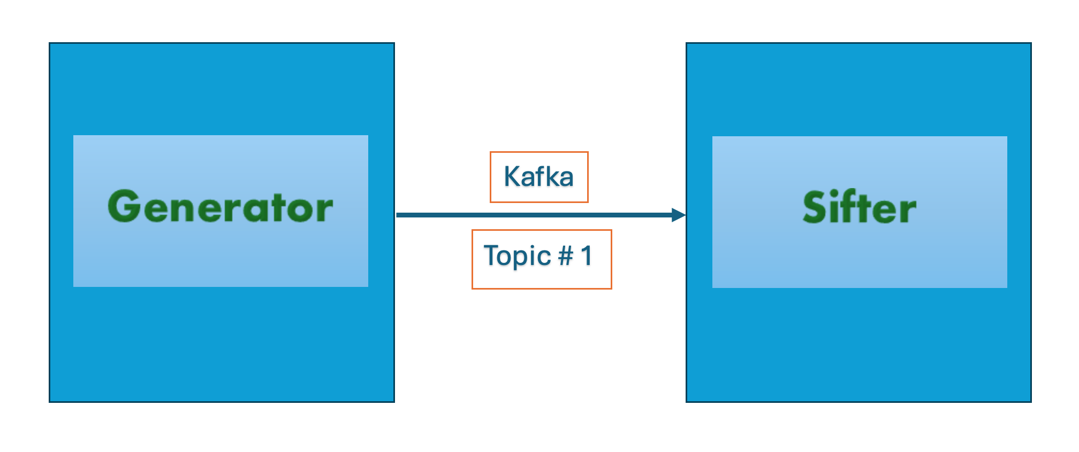
Generating messages

Slide 17
02
Filter of messages
{
..
}
..

Slide 18
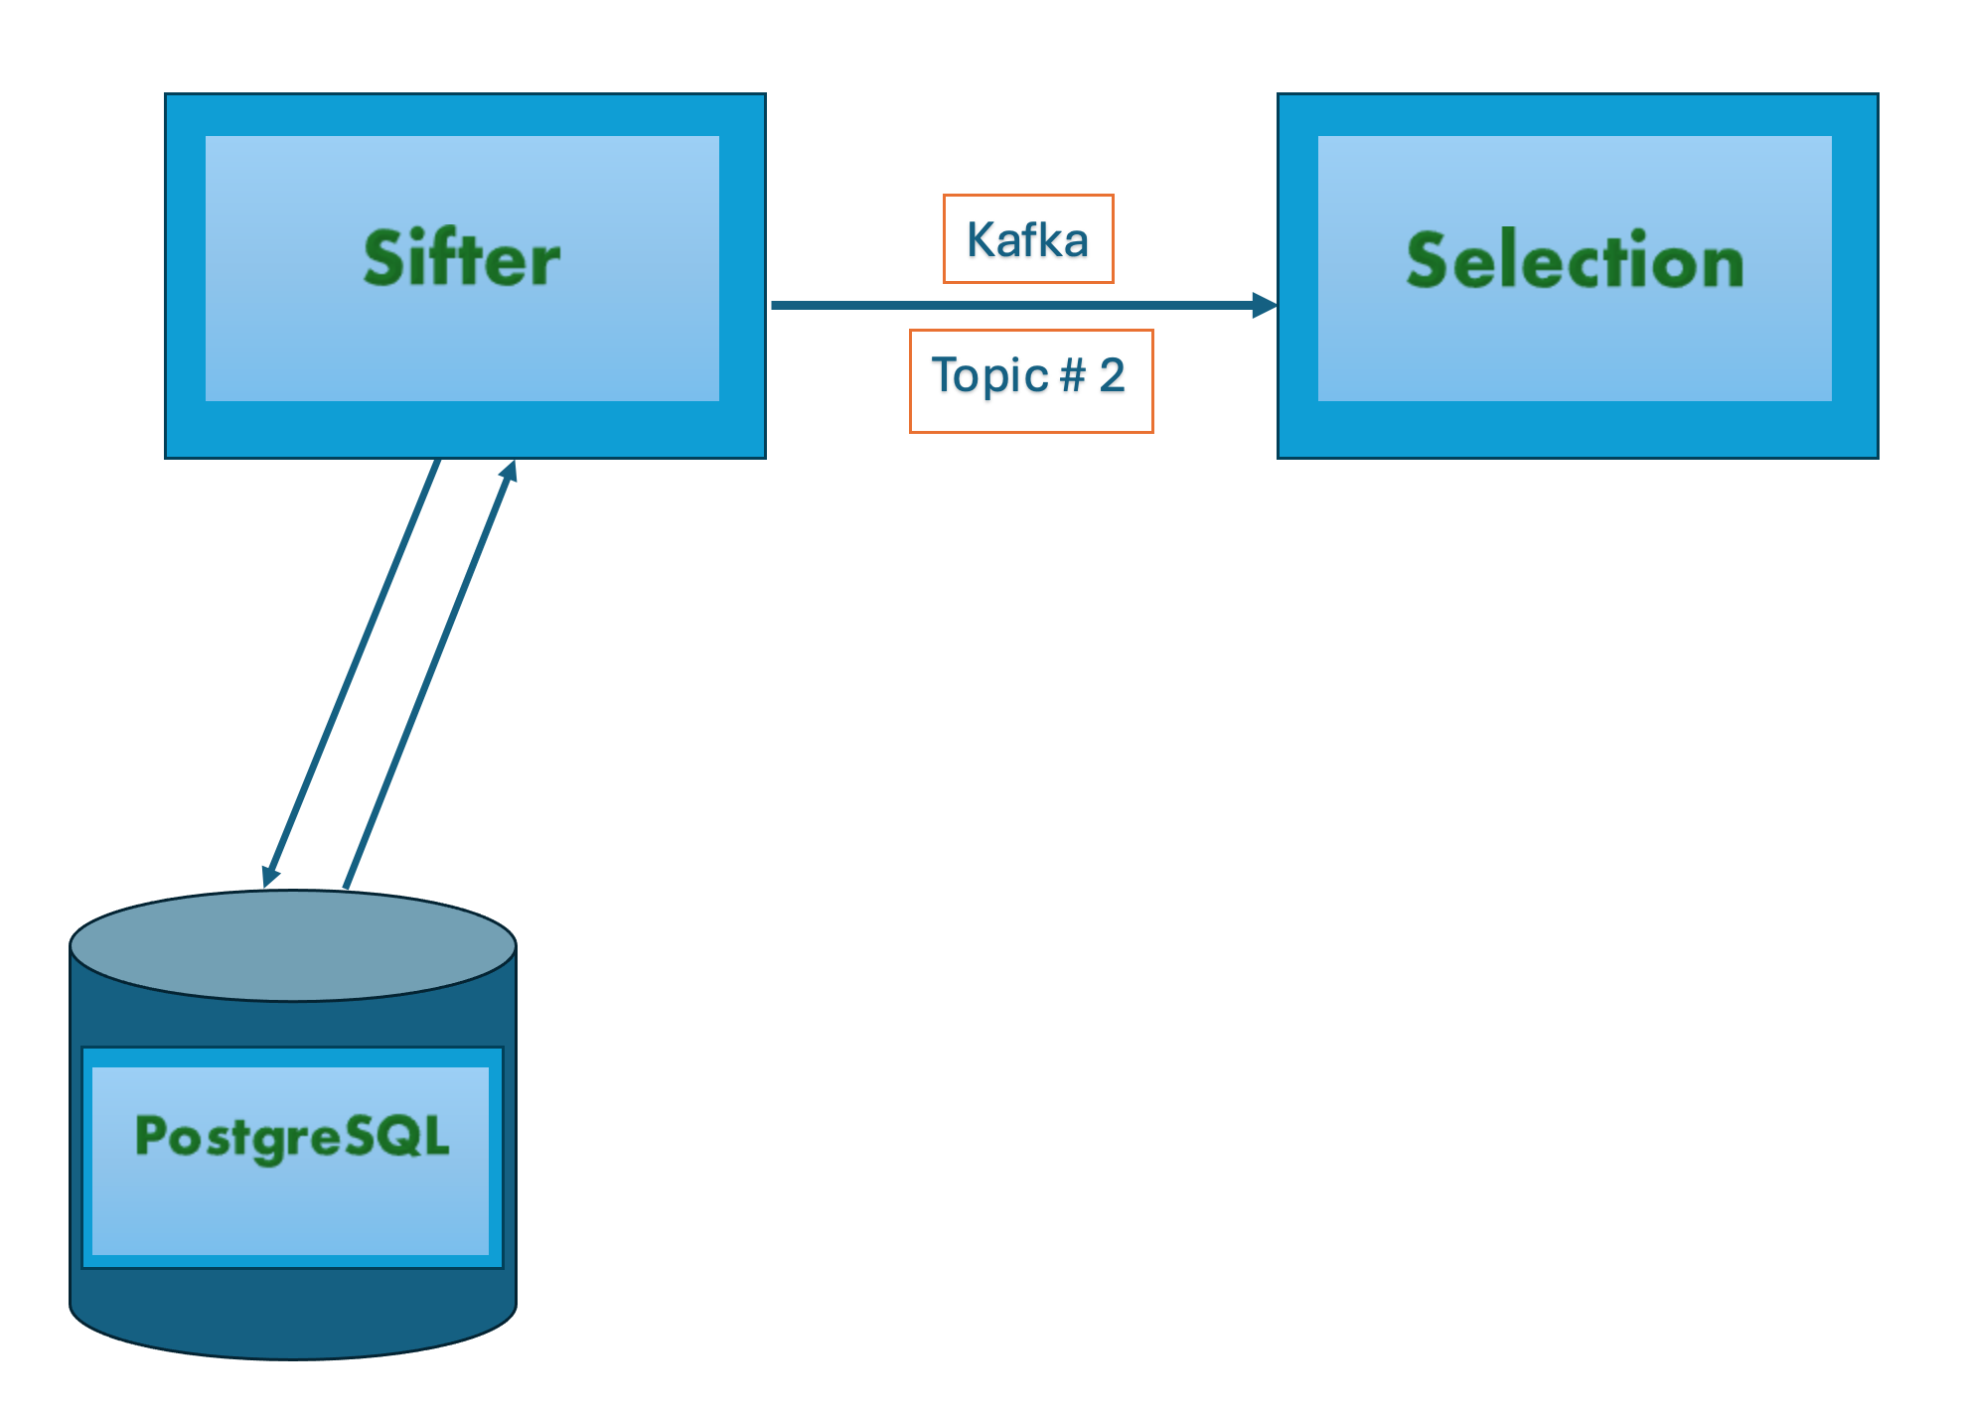
Filter of messages

Slide 19
03
Deduplication messages
{
..
}
..

Slide 20
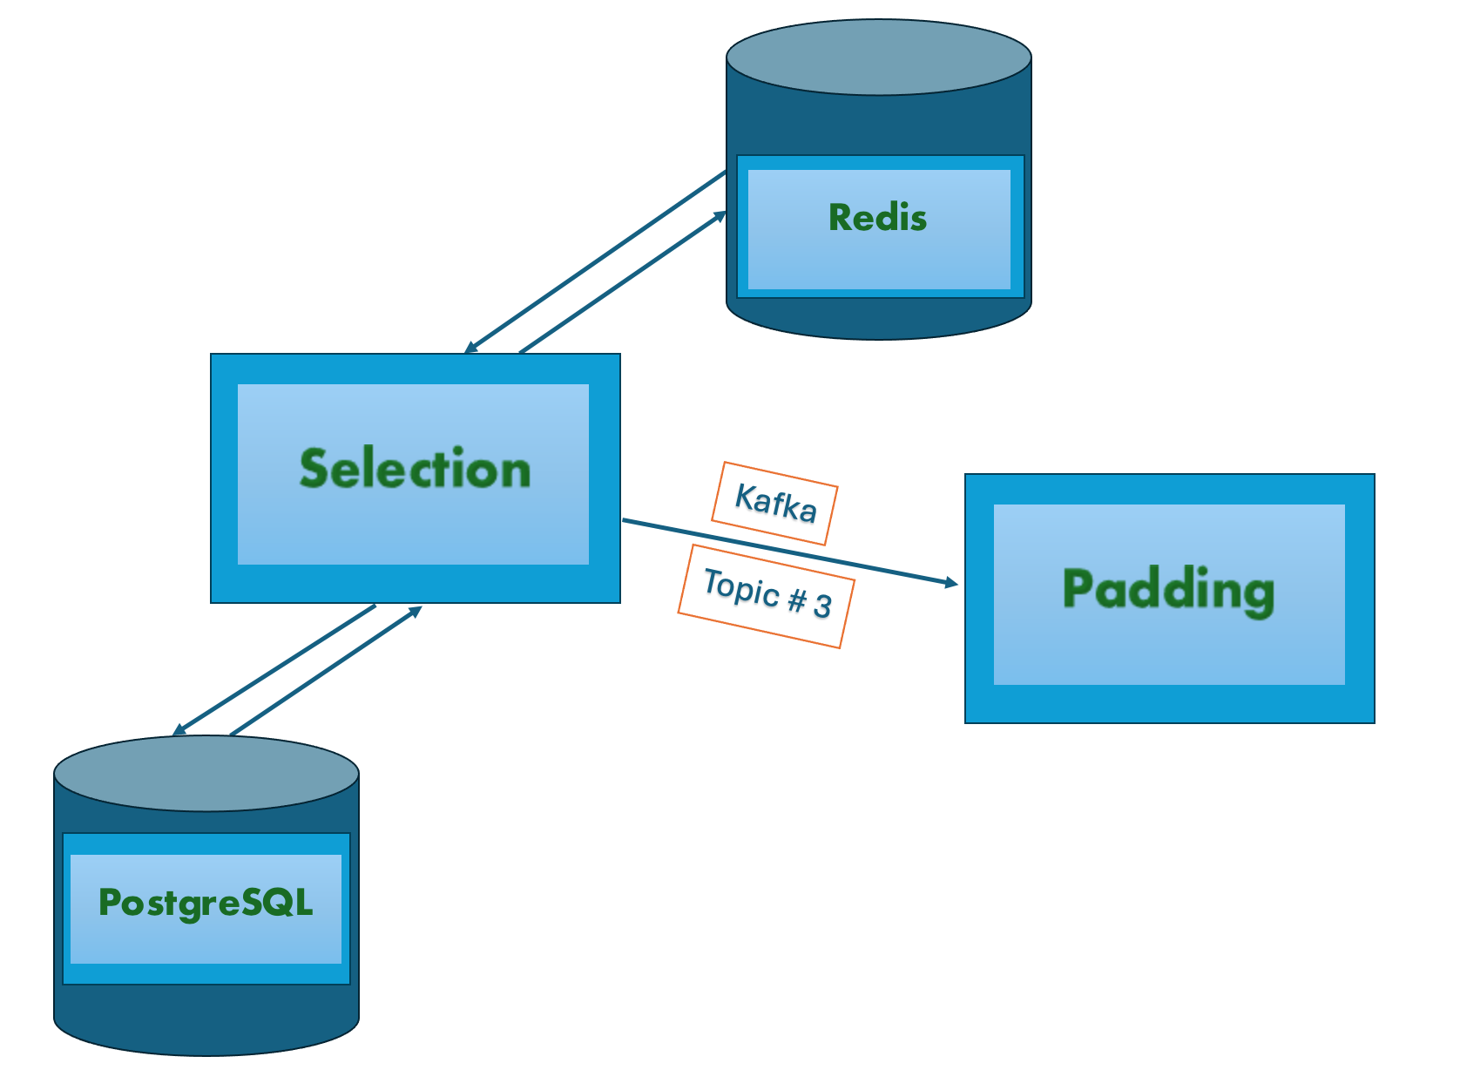
Deduplication messages

Slide 21
04
Enrichment messages
{
..
}
..

Slide 22
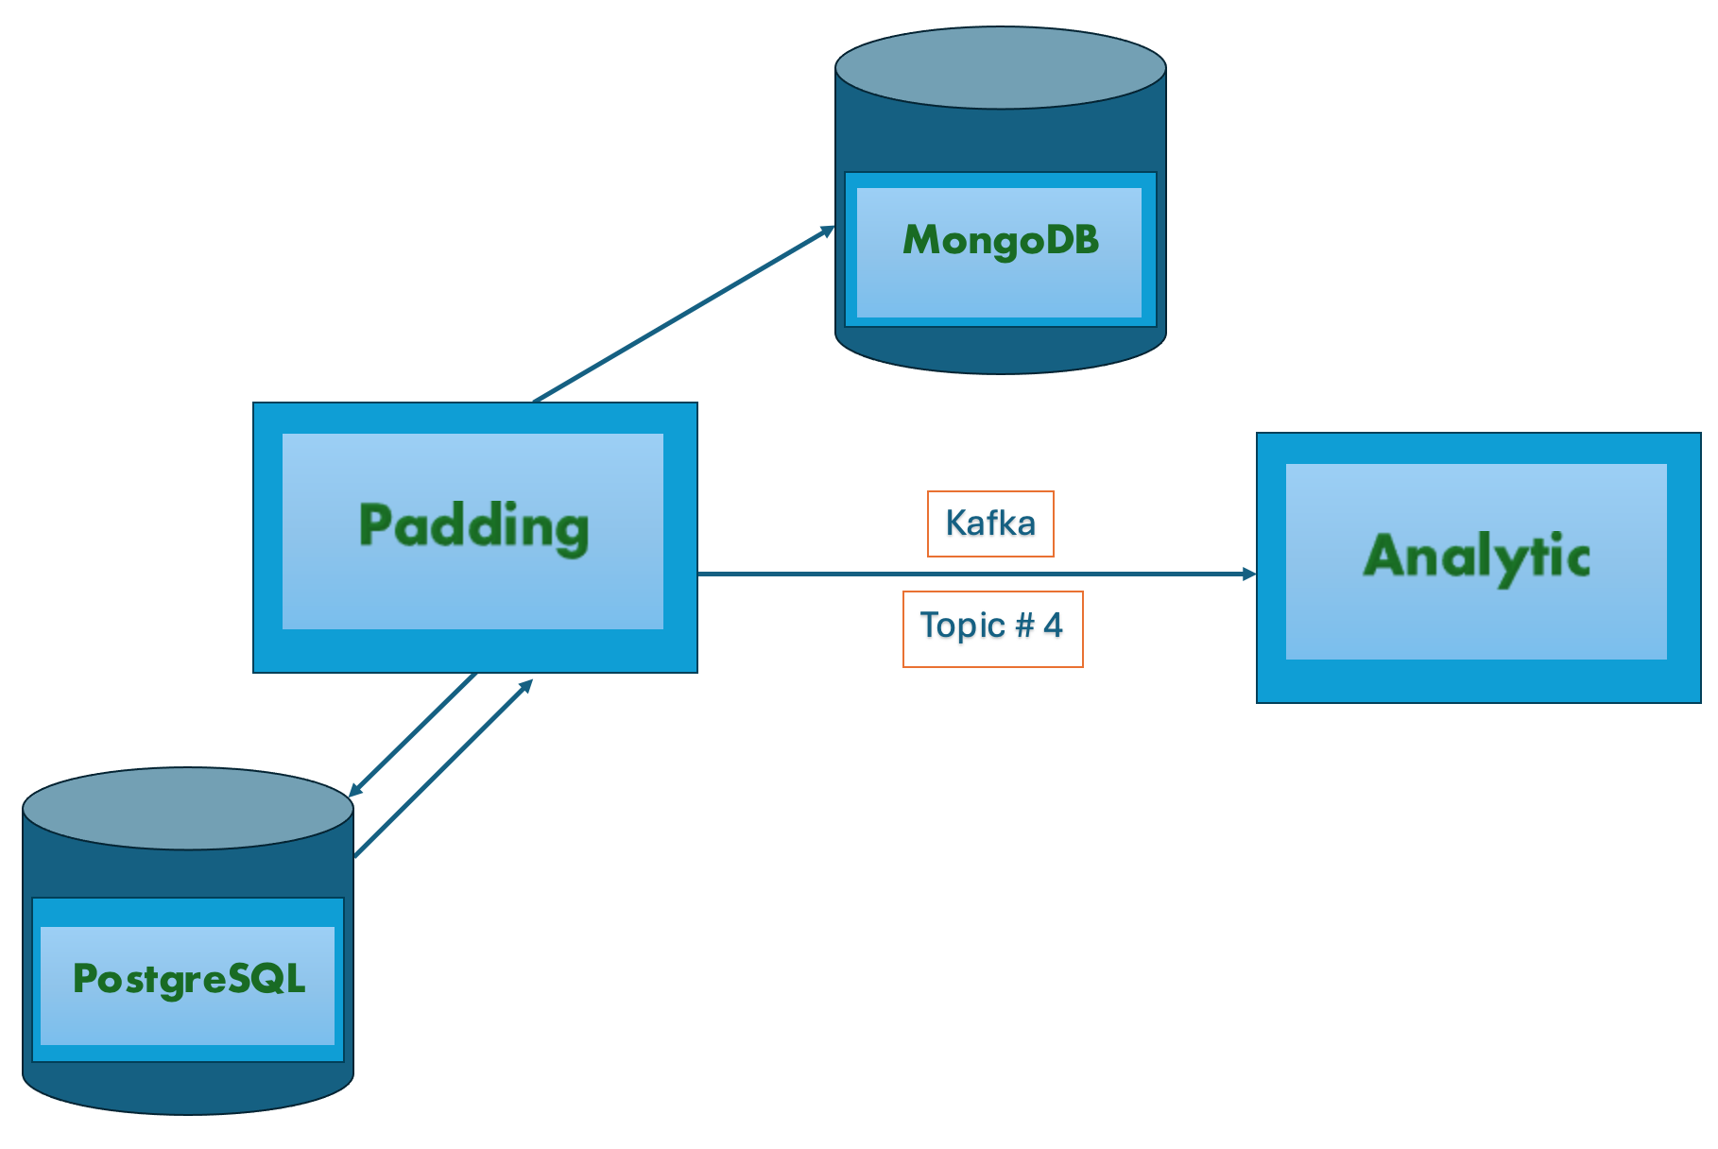
Enrichment messages

Slide 23
05
Message analytics
{
..
}
..

Slide 24
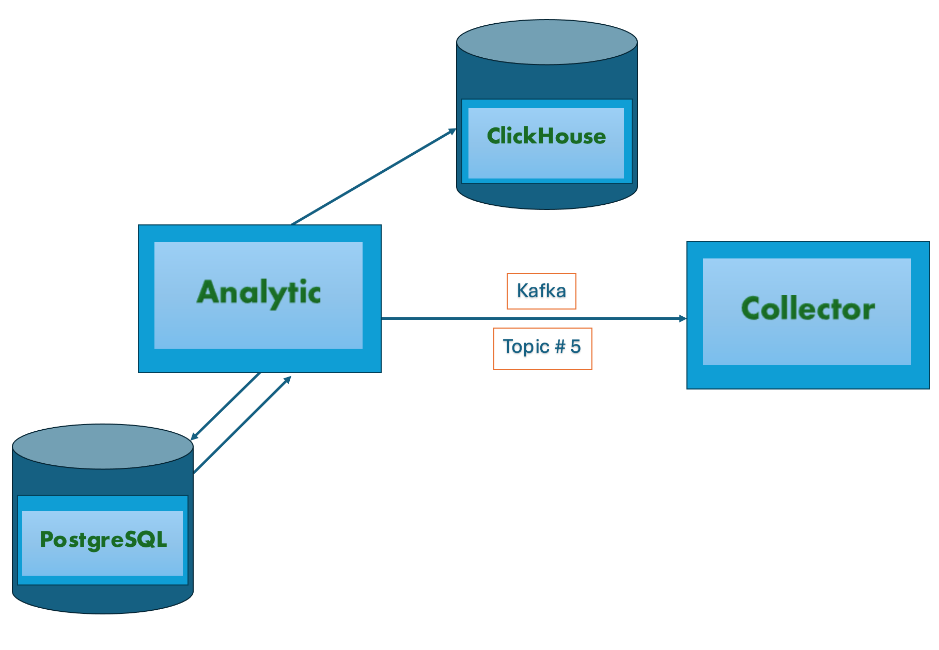
Message analytics

Slide 25
06
Service manager
{
..
}
..

Slide 26
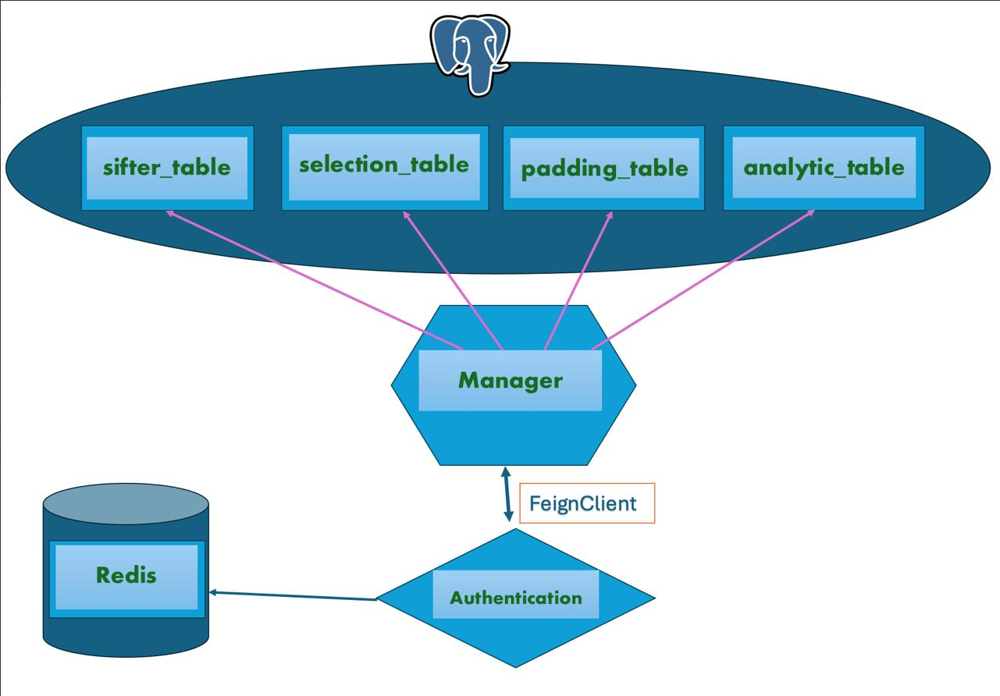
Service manager

Slide 27
07
Monitoring metrics
{
..
}
..

Slide 28
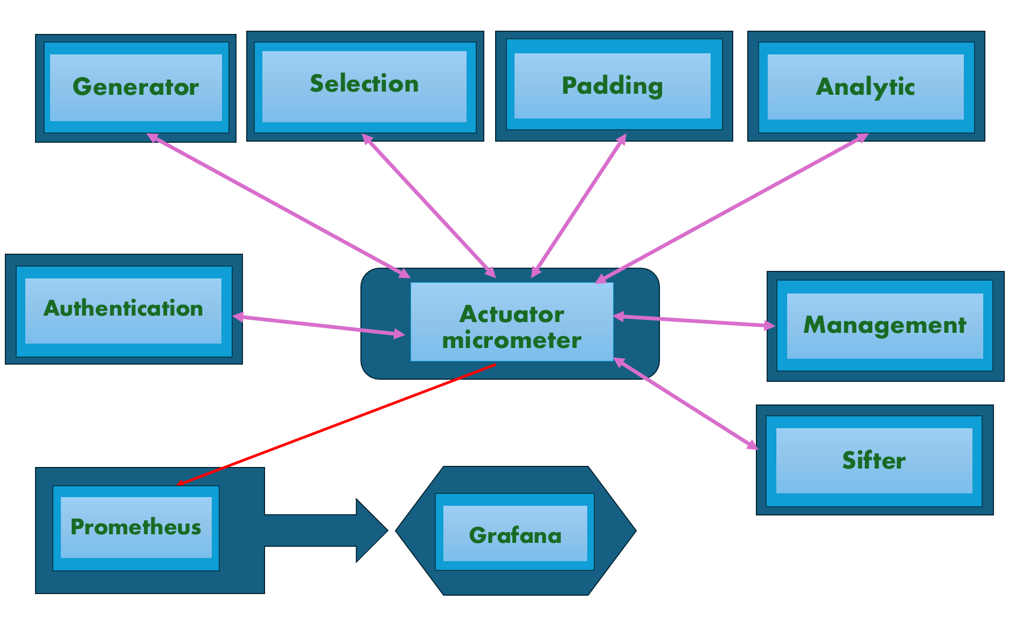
Monitoring metrics

Slide 29
08
Message examples
{
..
}
..

Slide 30
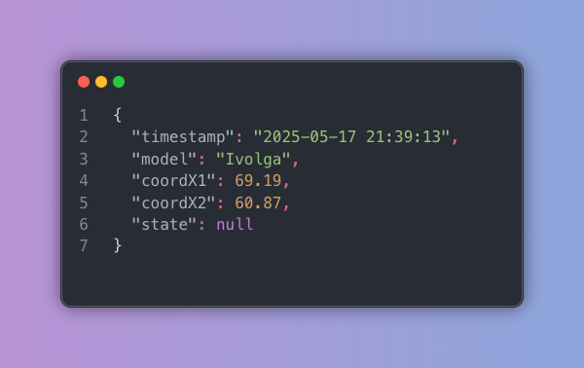
Message after sifter
}
..

Slide 31
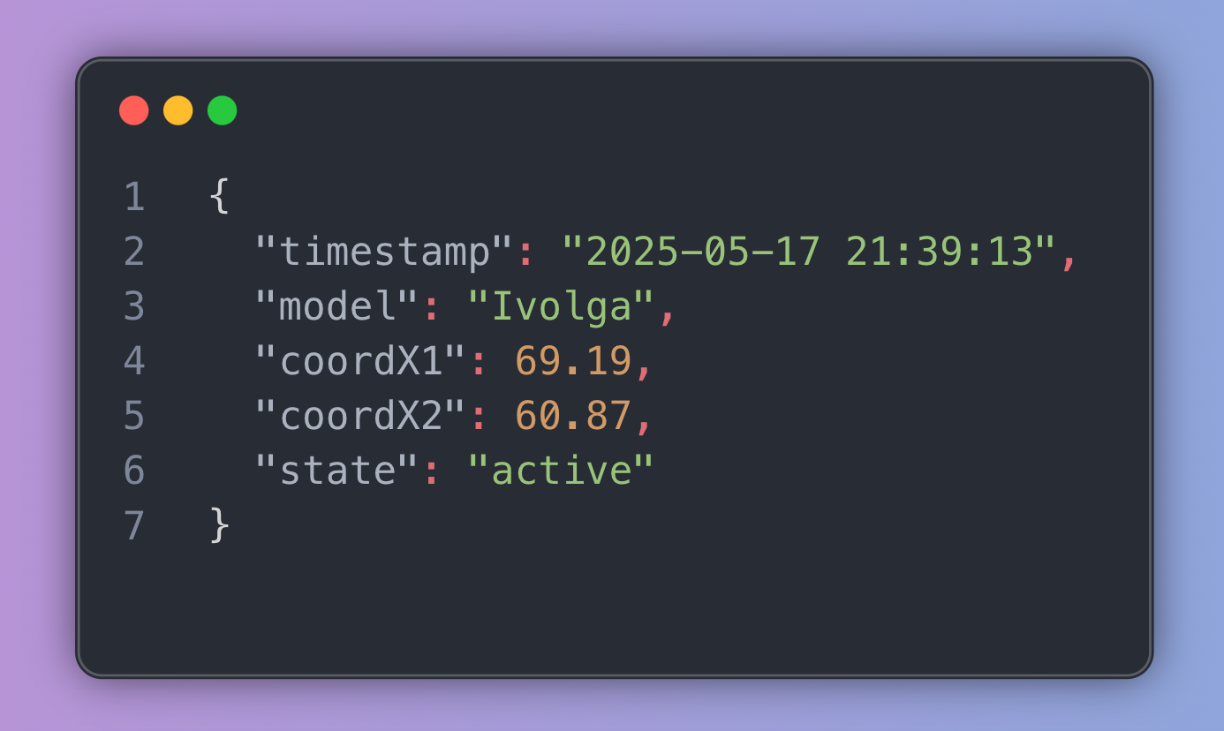
Message after padding
}
..

Slide 32
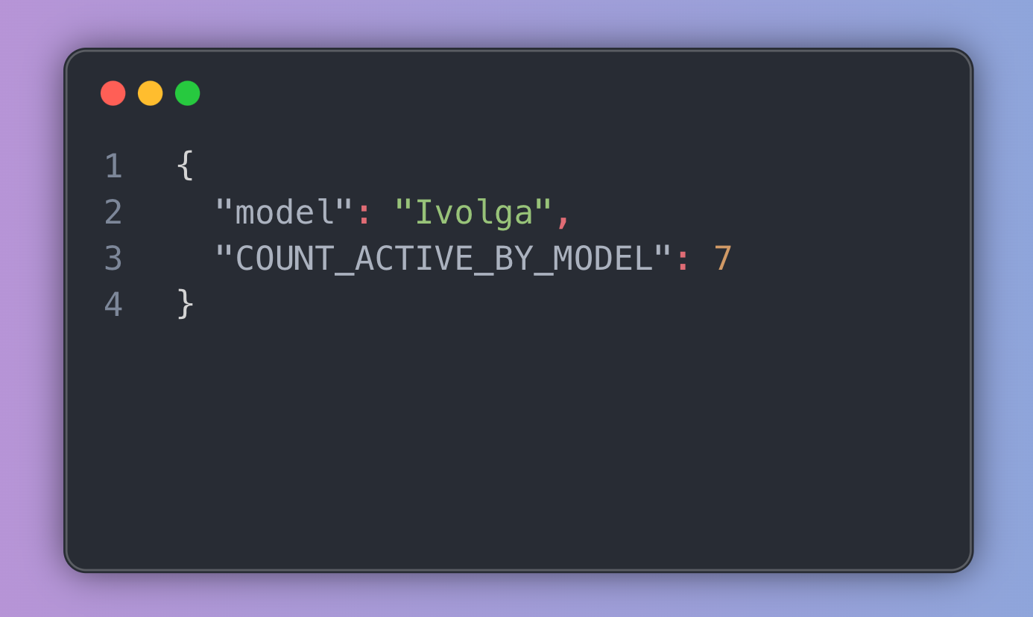
Message after analytic
}
..

Slide 33
Part III
}
< OUR RESULTS >
*

Slide 34
01
Conclusion
{
..
}
..

Slide 35
Conclusion
В рамках проекта был реализован микросервисное приложение, обрабатывающее данные о движении поездов.
Каждый модуль — в отдельном Docker-контейнере.
Компоненты системы обмениваются сообщениями через Kafka, что обеспечивает слабую связанность и масштабируемость.
Использованы разные типы баз данных под конкретные задачи:
PostgreSQL — хранение правил
Redis — временное кэширование состояния
MongoDB — хранение структурированных документов
ClickHouse — аналитика по движениям и состояниям в реальном времени
*

Slide 36
02
Justification for the choice of technologies
{
..
}
..

Slide 37
Conclusion
Spring Boot — быстрое создание и тестирование REST API
Kafka — обработка потоков данных между сервисами
ClickHouse — высокоскоростная аналитика временных рядов (движение поездов)
Redis — кэширование промежуточных результатов, минимизация задержек
PostgreSQL — надежное хранение правил
MongoDB — удобство хранения гибких структур событий
Docker — развёртывание и масштабирование сервисов
Prometheus + Grafana — мониторинг производительности и визуализация метрик
*

Slide 38
03
Project Summary
{
..
}
..

Slide 39
Some conclusions
{
..
✅ Реализованы REST API и логика аналитики
✅ Вся система контейнеризирована через Docker Compose
✅ Документация API доступна в Swagger UI
✅ Исходный код размещён на GitHub
✅ Реализована визуализация состояния поездов и метрик в Grafana
🧠 Архитектура построена на понимании и целесообразности использования технологий
*
}
..

Slide 40
04
What's next? (prospects)
{
..
}
..

Slide 41
Prospects
Добавить frontend-интерфейс для диспетчеров
Реализовать тревожные уведомления по метрикам
Интеграция с реальными источниками данных (API РЖД и пр.)
Оптимизация аналитики через машинное обучение

Slide 42
Resources
https://docs.spring.io/spring-boot/index.html
https://kafka.apache.org/documentation/
https://www.postgresql.org/docs/
https://redis.io/docs/latest/
https://www.mongodb.com/docs/manual/
https://clickhouse.com/docs
https://docs.docker.com/
https://grafana.com/docs/
https://swagger.io/docs/specification/v3_0/about/

Slide 43
Until next time!
}
*

